Slide 1


第5章 线性方程组的求解
本章目标：求解
5.1 消去法
5.2 矩阵分解法
5.3 方程组的性态与误差分析
5.4 线性方程组的MATLAB函数求解
5.5 线性方程组的迭代解法
5.6 实例解析

Slide 2
5.1 消去法
一、Gauss消去法
  思路：首先将A 化为上三角阵，再回代求解 。
  Gauss消去法的一般步骤如下：
=

Slide 3
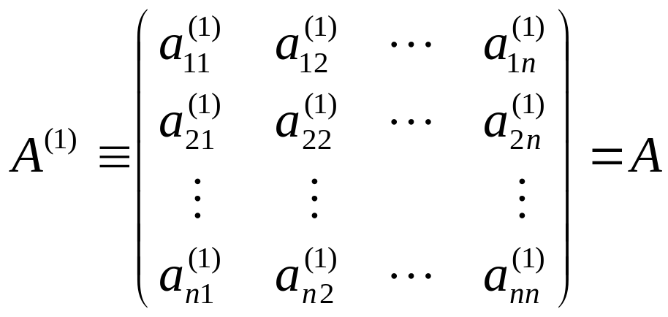
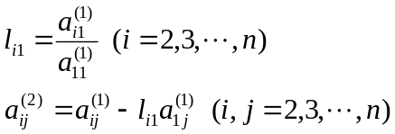
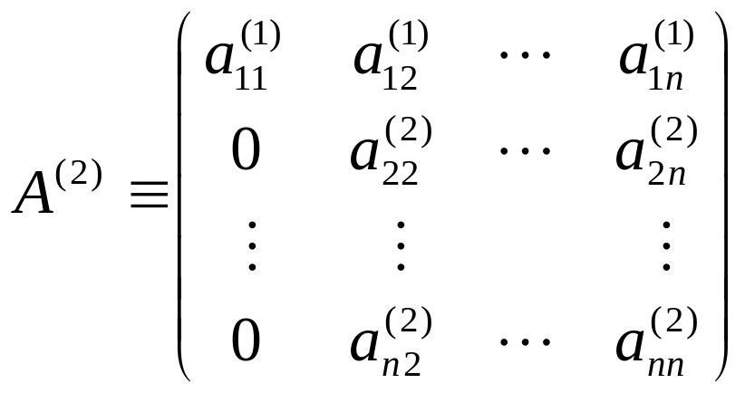
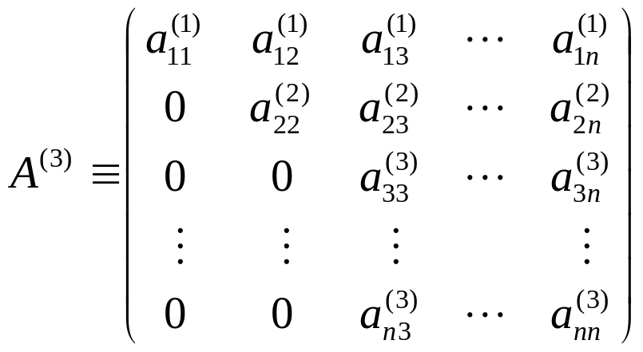
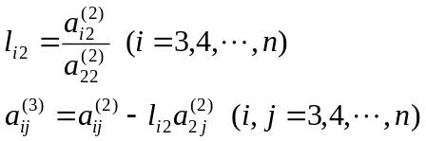

Slide 4
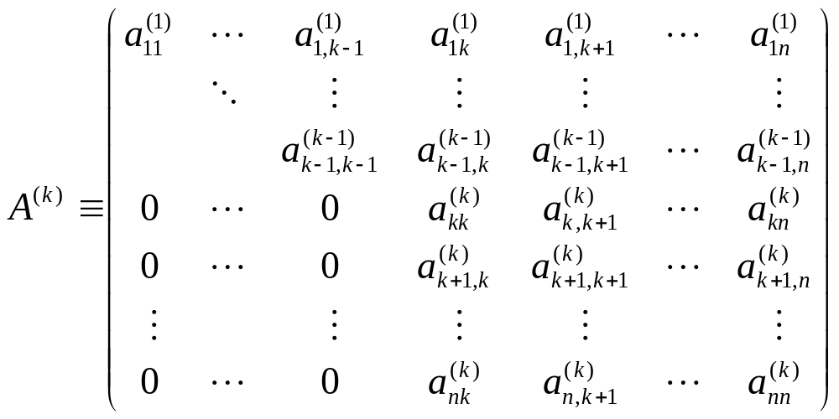
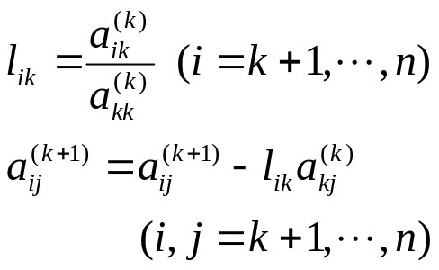
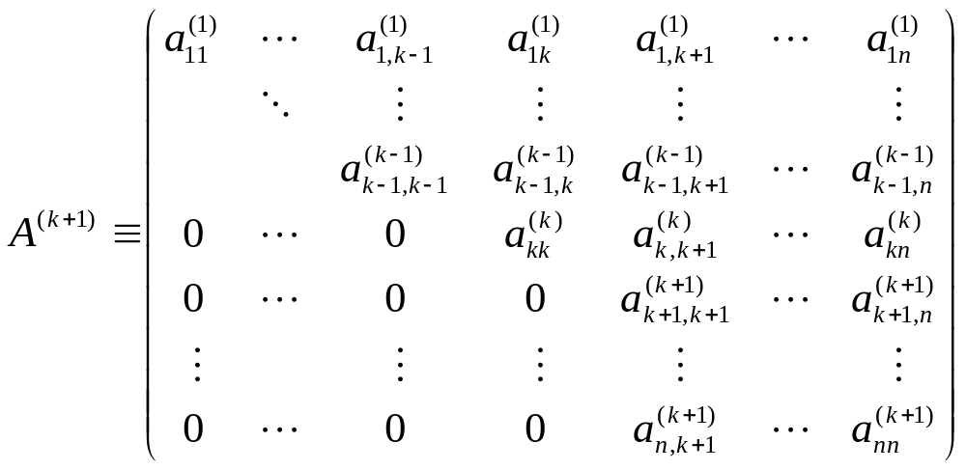

Slide 5
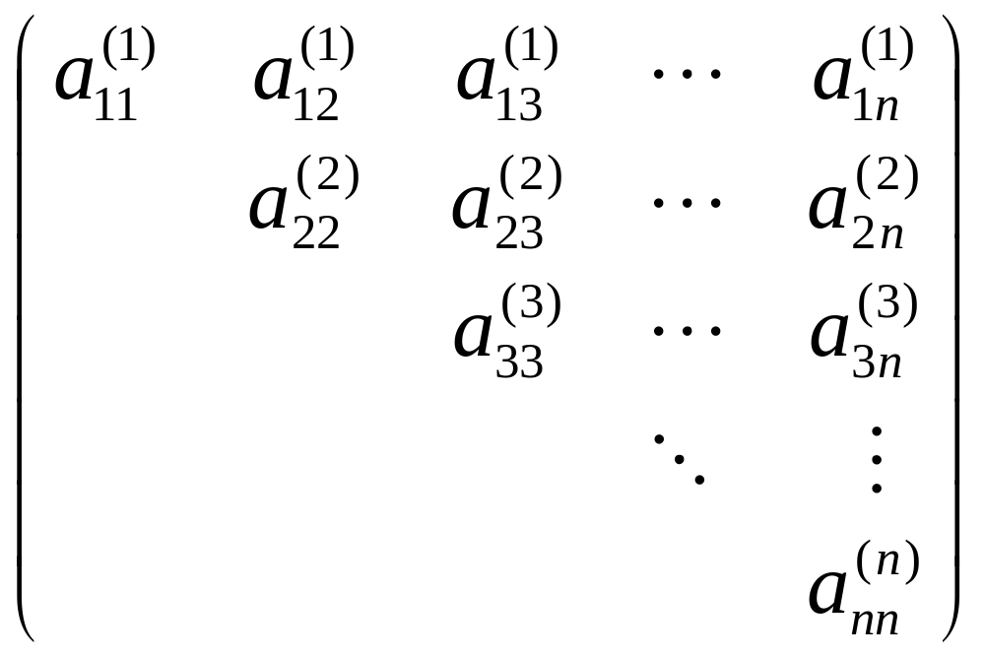
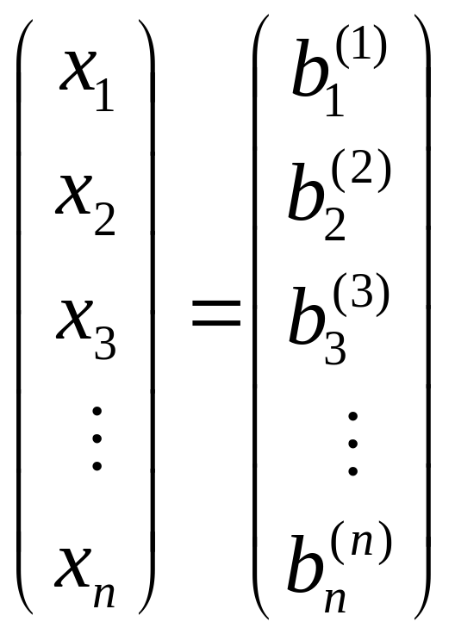

Slide 6
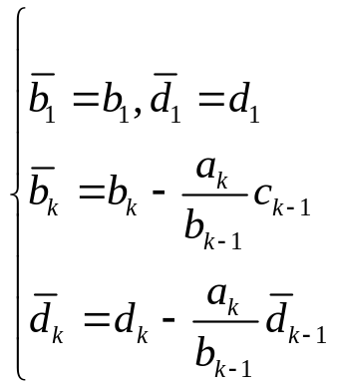
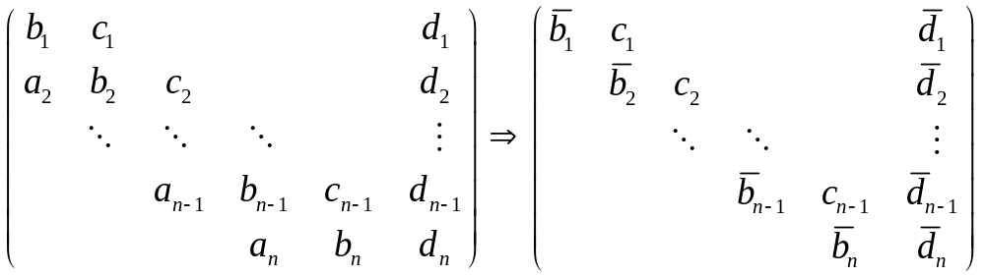
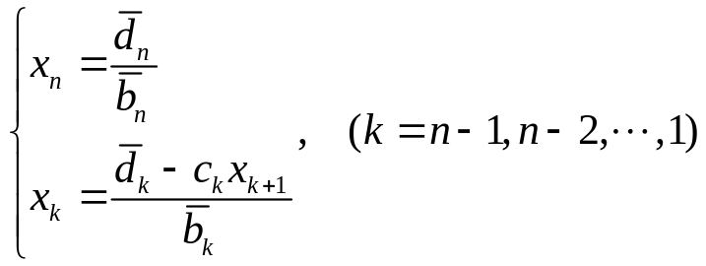
二、追赶法
将Gauss消去法应用于三对角方程组即得到所谓的“追赶法”。追赶法的具体操作过程为：
追：
赶：
其中

Slide 7
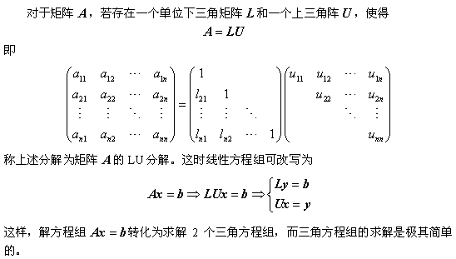
5.2 矩阵分解法
一、LU分解

Slide 8
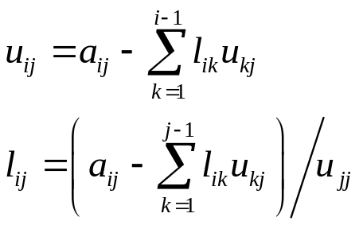
LU分解的一般计算公式为：
根据上述公式可以编写实现LU分解的程序，具体的内容读者可以参看书本，另外MATLAB中还提供了LU分解的函数lu()，该函数的调用格式为：
[L,U] = lu(A) % 格式1
[L,U,P] = lu(A) % 格式2
其中，格式1中的输入参数与输出参数满足关系式A=L*U（L为单位下三角阵，U为上三角阵），格式2中的P为单位矩阵的行变换矩阵（因为MATLAB提供的lu()函数使用了部分选主元算法），这里的输入参数和输出参数满足关系式L*U = P*A。

Slide 9
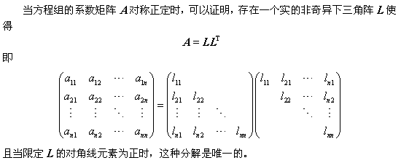
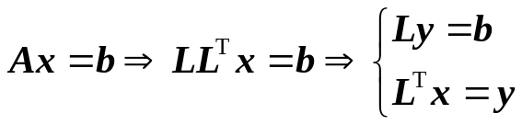
二、Cholesky分解
上述分解方法称为Cholesky分解法。这时，线性方程组即可以改写为

Slide 10
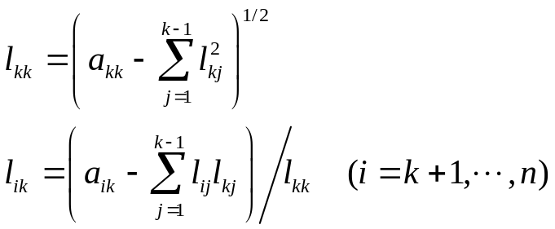
Cholesky分解的一般计算公式为：
MATLAB中提供了函数chol()实现对称矩阵的Cholesky分解，该函数的调用格式为：
R = chol(A) % 格式1
L = chol(A,'lower') % 格式2
[R,p] = chol(A) % 格式3
[L,p] = chol(A,'lower') % 格式4
其中格式1和格式2要求矩阵A正定，否则使用时会出错，这时需要使用格式3或格式4，上三角阵R满足R'*R=A，下三角阵L满足L*L'=A，参数p表示子矩阵A(1:p-1,1;p-1)是正定的，即R'*R= A(1:p-1,1;p-1)或L*L'= A(1:p-1,1;p-1)。

Slide 11










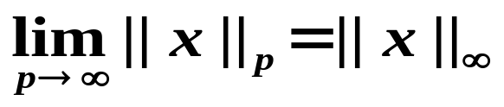
5.3 方程组的性态与误差分析
一、向量范数
定义
R^{n}空间的向量范数 || · || 对任意 满足下列条件：
（正定性)
对任意
(齐次性)
（三角不等式)
常用向量范数：
❖
n
n
1
/
p
Σ
❖
Σ
❖
n
||
x
||
=
|
x
|
||
x
||
=
|
x
|
2
||
x
||
=
Σ
|
x
|
p
1
i
2
i
p
i
i
=
1
i
=
1
i
=
1
❖
注：
||
x
||
=
max
|
x
|
∞
1
≤
i
≤
n
i

Slide 12



二、矩阵范数
定义
R^{m×n}空间的矩阵范数 || · || 对任意 满足：
（正定性)
对任意
(齐次性)
（三角不等式)
(4)* || AB || ≤ || A || · || B || （相容性 当 m = n 时)

Slide 13
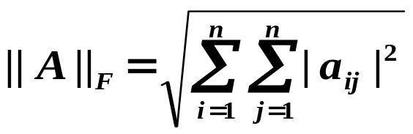




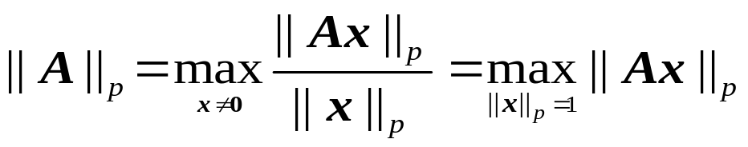
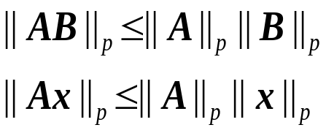
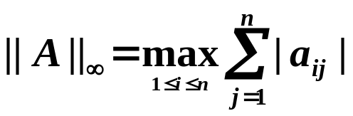
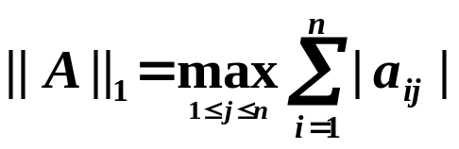
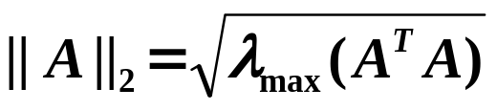
常用矩阵范数：
Frobenius 范数
— 向量|| · ||₂的直接推广
对方阵 以及 有
算子范数
利用Cauchy 不等式
可证。
由向量范数 || · ||_{p} 导出关于矩阵 A ∈ R^{n×n} 的 p 范数:
则
矩阵 A^{T}A 的最大
特征根
特别有：
（行和范数）
（列和范数）
（谱范数 ）

Slide 14
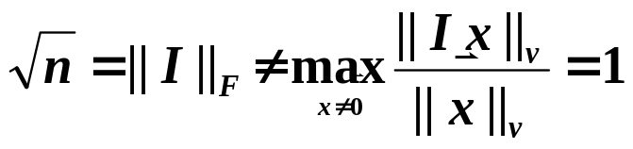
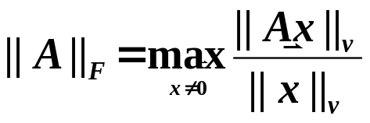
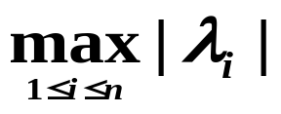
注： Frobenius 范数不是算子范数。
☞ 我们只关心有相容性的范数，算子范数总是相容的。
☞ 即使 A中元素全为实数，其特征根和相应特征向量仍可能是复数。将上述定义中绝对值换成复数模均成立。
若不然，则必存在某个向量范数
|| · ||_{v} 使得 对任意A 成立。
反例 ?
➢ 谱半径
Im
ρ (A)
λ
定义
λ
矩阵A的谱半径记为
ρ (A) = ，其中λ_{i} 为
A 的特征根。
λ
λ
Re
λ
λ
λ
λ

Slide 15
范数的MATLAB函数求解
MATLAB中提供了函数norm()计算向量或矩阵的范数，其一般使用格式为：
n = norm(A)
n = norm(A,p)
其中，A为向量或矩阵，当A为向量时，p可以为任意实数或inf，表示求取向量A的p-范数；当A为矩阵时，p的取值限定于1，2，inf和'fro'。

Slide 16
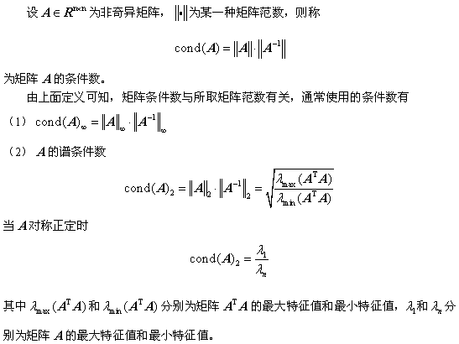
三、矩阵的条件数

Slide 17
MATLAB提供了函数cond()和rcond()来计算矩阵的条件数，它们的调用格式为：
c = cond(A,p) % 格式1
c = rcond(A) % 格式2
其中格式1是一般情况下的条件数求解。格式2是条件数指标函数，其返回值在0~1之间，当矩阵A为正交阵时，返回值为1，当返回值接近于0（大约<10-15）时，表明矩阵A非常病态；p用来指定使用范数的类型，其取值可以为1，2，inf和fro，默认值为2。

Slide 18




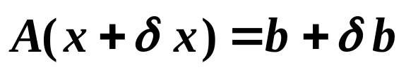


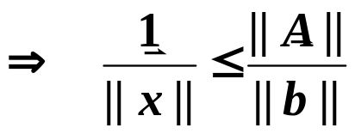

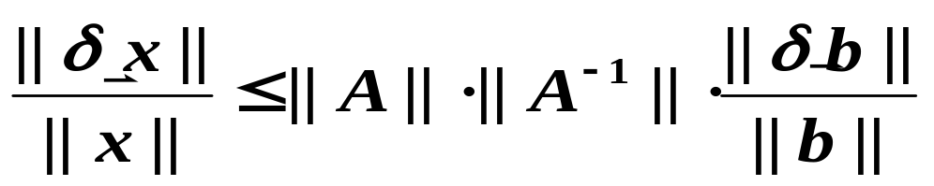
四、病态方程组的求解
定义 如果A或b的微小变化引起解x的巨大变化, 称方程组为“病态”方程组，A称为“病态”矩阵。
➢ 设 A 精确， 有误差 ，得到的解为 ，即
绝对误差放大因子
相对误差放大因子
又

Slide 19


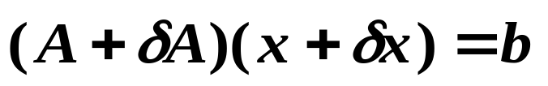





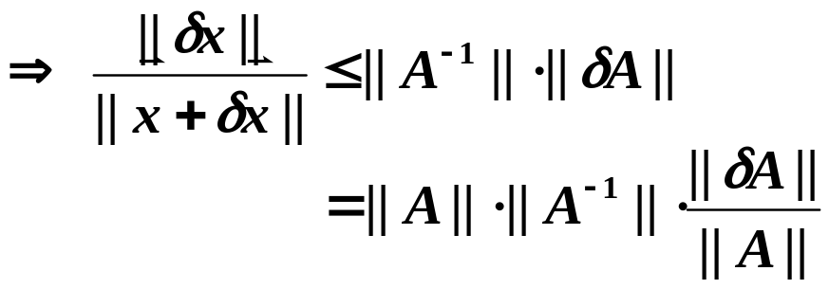


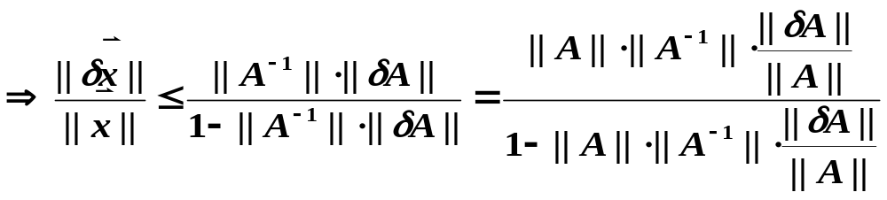
是关键
的误差放大因子，即为
A的条件数,A的条件数
越大，则 A 越病态，
难得准确解。
➢ 设 精确，A有误差 ，得到的解为 ，即
(只要δ A充分小，使得
( I + A⁻¹δ A ) 可逆吗?

Slide 20

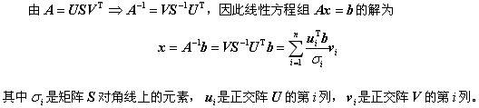
对于病态方程组，通常的方法无法得到它的准确值，需要采用一些特殊的处理方法，奇异值分解方法就是其中的一种。
奇异值分解简称SVD。即存在正交阵U，V和对角阵S，使得
MATLAB中提供的实现矩阵的奇异值分解的函数是svd()，该函数的调用格
式为：
[U,S,V] = svd(A)
其中各参数的含义同于上面的描述。

Slide 21
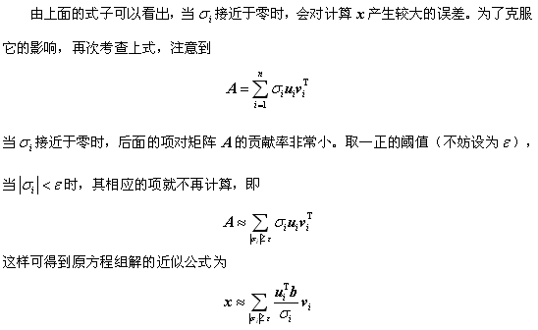

Slide 22
5.4 线性方程组的MATLAB函数求解
MATLAB提供的求解恰定方程组的指令主要有以下几个：
①逆矩阵法：x=inv(A)*b（或x=A^(-1)*b）
②伪逆法：x=pinv(A)*b
③左除法：x=A\b
④符号矩阵：x=sym(A)\sym(b)
说明：①通常情况下，利用逆矩阵法和左除法求得的均是数值解，若要得到其解析解，则须将数值矩阵转化为符号矩阵；②左除法比逆矩阵法具有更好的数值稳定性、更快的运算速度，而且左除法还适合A不是方阵的情形；③当矩阵A为奇异或接近奇异时，逆矩阵法和左除法可能得出错误的结果，这时需考虑其他的方法求解。

Slide 23






5.5 线性方程组的迭代解法
思路
与解 f (x)=0 的不动点迭代相似 ……
，将 等价
改写为 形式，建立迭代 。从初值 出发，得到序列 。
计算精度可控，特别适用于求解系数为大型稀疏矩阵 /* sparse matrices */ 的方程组。
研究 内容：
 如何建立迭代格式？  收敛速度？
 向量序列的收敛条件？  误差估计？

Slide 24
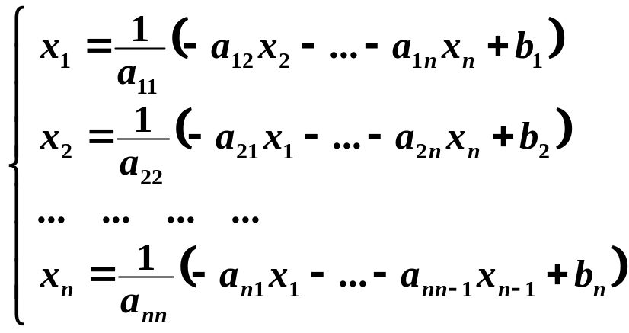
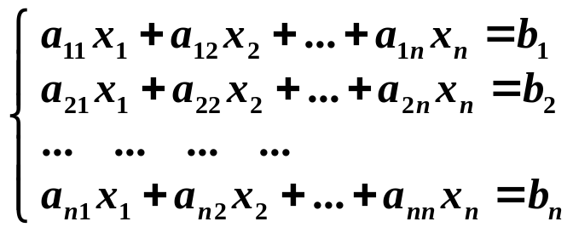

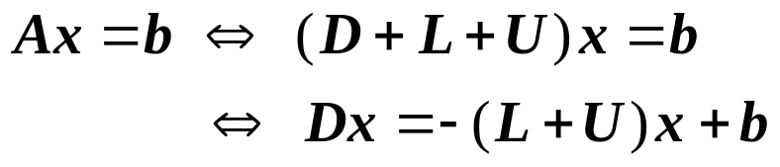



一、Jacobi法和Gauss-Seidel法
➢ Jacobi 迭代法
写成矩阵形式：
U
L
A =
D
B
Jacobi 迭代阵

Slide 25
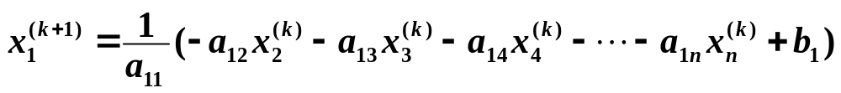
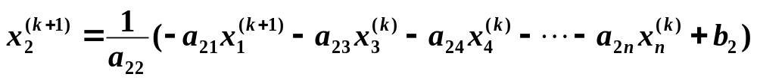
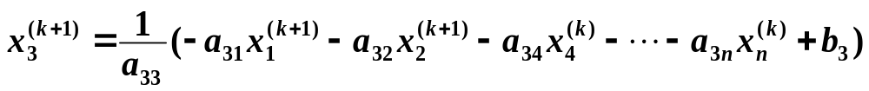

➢ Gauss - Seidel 迭代法
只存一组向量即可。
… … … …
写成矩阵形式：
Gauss-Seidel
迭代阵
B

Slide 26
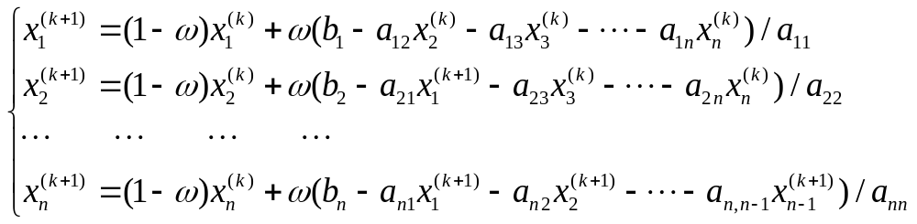
二、逐次超松弛迭代法
写成矩阵形式：

